Slide 2
Kompresivní terapie
Denisa Macková, Markéta Hartmanová, Patrik Mica, Ústav zdravotnických věd, LF MU Brno

Slide 3
Kompresivní terapie
podporuje venózní návrat krve z končetin, zrychluje proudění krve v žilách (komprese vytváří tlak na stěnu povrchových a hlubokých žil), zužuje rozšířené žíly, zlepšuje domykavost žilních chlopní a zabraňuje stagnaci krve
uplatňuje se jako metoda preventivní, léčebná i podpůrná
provádí se bandáží pomocí kompresivních obinadel a kompresivních punčoch

Slide 4
Účel kompresivní terapie
prevence tromboembolické nemoci (před a po operaci, u dlouhodobě imobilních)
prevence edémů a varixů (křečových žil)
léčba trombózy, posttrombotického syndromu (souboru změn a příznaků vznikajících jako následek hluboké žilní trombózy)
léčba bércového vředu (ulcus cruris)
podpůrná léčba chronické žilní nedostatečnosti, lymfedému
podpůrná léčba onemocnění pohybového aparátu
po operaci varixů, po skleroterapii (odstranění varixů), po liposukci (odsátí tuku)

Slide 5
Pomůcky
nepoddajné obvazy ze zinkoklihu: nejvyšší pracovní a nejnižší klidový tlak
krátkotažná obinadla: málo roztažitelná, vysoký pracovní a nízký klidový tlak
dlouhotažná obinadla: vysoce roztažitelná, nízký pracovní a vysoký klidový tlak
kompresivní punčochy
vícevrstevné bandáže

Slide 6
Pomůcky

Slide 7
Obinadla s krátkým tahem (krátkotažná, tažnost 60-90 %)
mají výrazný kompresivní účinek, vysoký pracovní a nízký klidový tlak
při správném provedení je lze ponechat tři dny včetně noci v průběhu intenzivního léčebného režimu (nelze použít na končetiny s výrazným otokem)
použití: lymfatické otoky, žilní insuficience, bércové vředy
výhody: lepší léčebný efekt, držení tahu po celý den, nerolování se

Slide 8
Obinadla s dlouhým tahem (dlouhotažná, tažnost nad 100 %)
nízký pracovní a vysoký klidový tlak
použití: doléčení a udržení dosaženého stavu žilních onemocnění, léčba podvrtnutí, krátkodobá bandáž u pohyblivého pacienta
při chůzi se roztahují a poddávají, nepoužívat během spánku
výhody: použití u akutních i chronických stavů, u chodících pacientů
nevýhody: rychle ztrácí tažnost, musí se opakovaně převazovat

Slide 9
Kompresivní punčochy
nízký pracovní a vysoký klidový tlak (dlouhotažná)
použití: udržovací fáze, stabilizované chronické žilní onemocnění vyžadující kompresivní terapii, varixy a otoky v těhotenství, po chirurgickém žilním zákroku, nepoužívat během spánku
správný výběr:
velikost – změření délky končetiny a obvodu jednotlivých částí
kompresivní třída (čtyři typy), podle tlaku, kterým punčocha působí v oblasti hlezna

Slide 10
Kompresivní punčochy
I. kompresivní třída (18-21 mmHg): lehká komprese (prevence vzniku varixů při genetické zátěži anebo v graviditě, otoky ze stagnace při dlouhém stání)
II. kompresivní třída (23-32 mmHg): středně silná komprese (varixy, po operaci varixů, projevy chronické žilní choroby, otoky)
III. kompresivní třída (34-46 mm Hg): silná komprese (trombóza, posttrombotický syndrom, žilní nedostatečnost s tendencí tvorby otoků, prevence recidivy po zhojení ulcus cruris)
IV. kompresivní třída (nad 60 mm Hg): extra silná komprese (u výrazných trvalých otoků mízního původu – lymfedému)

Slide 11
Zásady přikládání bandáže
zvolit kompresivní pomůcku (obinadlo, punčochy) s ohledem na účel (prevence, léčba, podpůrná léčba), na průběh nemoci (akutní/chronická fáze) a schopnosti jedince použít pomůcku
zvolit funkční (neopotřebovaný) materiál
zvolit správnou šířku obinadla a velikost punčochy (čím větší je bandážovaná část těla, tím širší obinadlo a větší punčocha)
kompresi provést před vstáváním z lůžka (před spuštěním dolních končetin)

Slide 12
Zásady přikládání bandáže
dodržet správnou techniku provedení (přiložit od metatarzálních kůstek přes patu a kotník pod koleno/nízká bandáž anebo po tříslo/vysoká bandáž, obinadlo odvíjet bezprostředně na kůži, neodtahovat od nohy, kompresi provést nejsilněji v dolní části nohy/nárt, kotník, dolní část bérce na dolní končetině, zápěstí a předloktí na horní končetině, směrem k srdci se tlak komprese snižuje)
komprese nesmí vytvářet záhyby, shrnovat se, jednotlivé otočky se překrývají ze dvou třetin
monitorovat výskyt bolesti, brnění, necitlivosti, otoku, modrého zbarvení prstů, chladných aker, podráždění kůže
edukovat pacienta

Slide 13
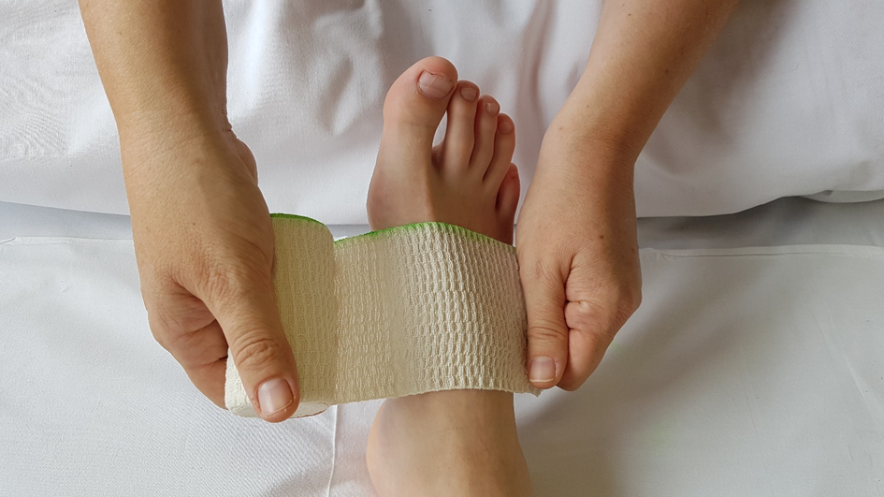
Technika bandáže dolní končetiny krátkotažným obinadlem

Slide 14
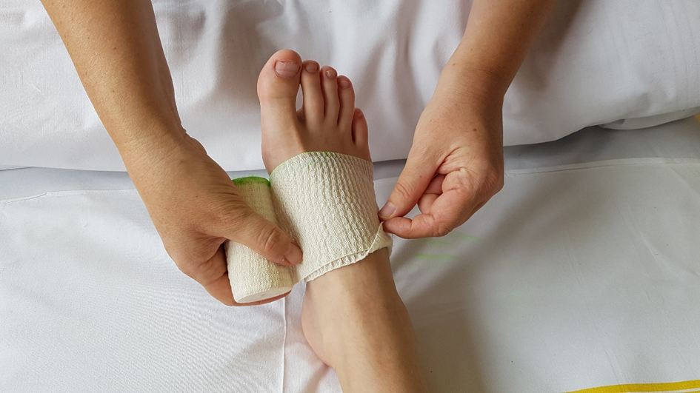
Technika bandáže dolní končetiny krátkotažným obinadlem – základní otočka, tzv. zámeček

Slide 15
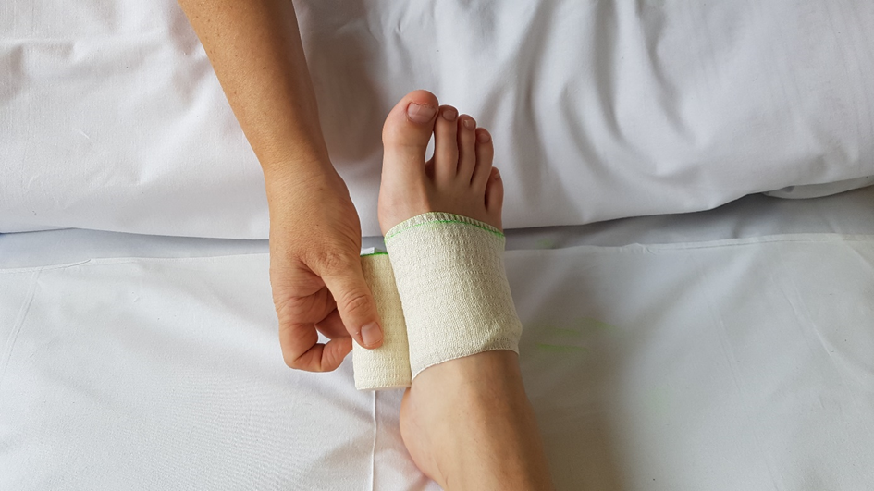
Technika bandáže dolní končetiny krátkotažným obinadlem – fixace zámečku pomocí kruhové otočky

Slide 16
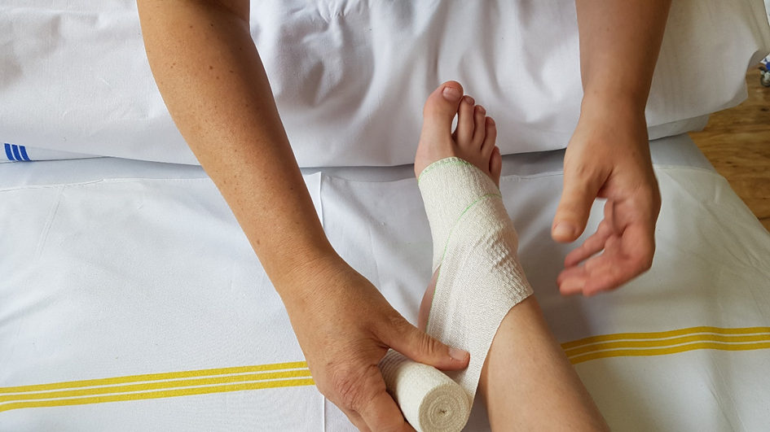
Technika bandáže dolní končetiny krátkotažným obinadlem – vedení osmičkových otoček přes kotník

Slide 17
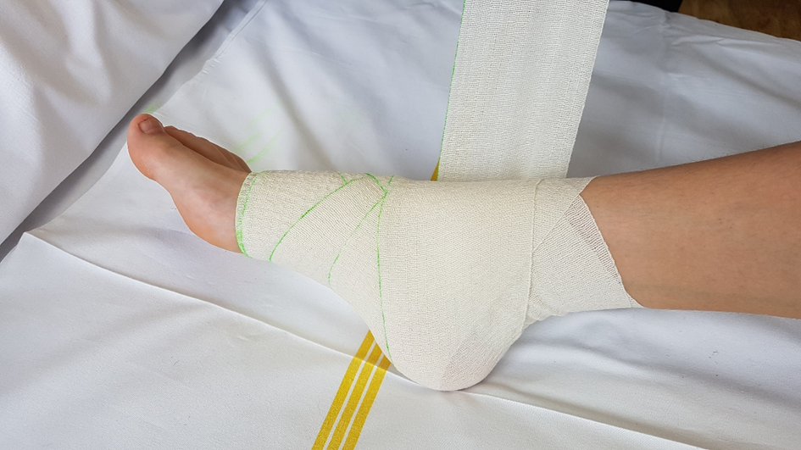
Technika bandáže dolní končetiny krátkotažným obinadlem – vedení osmičkových otoček přes patu

Slide 18
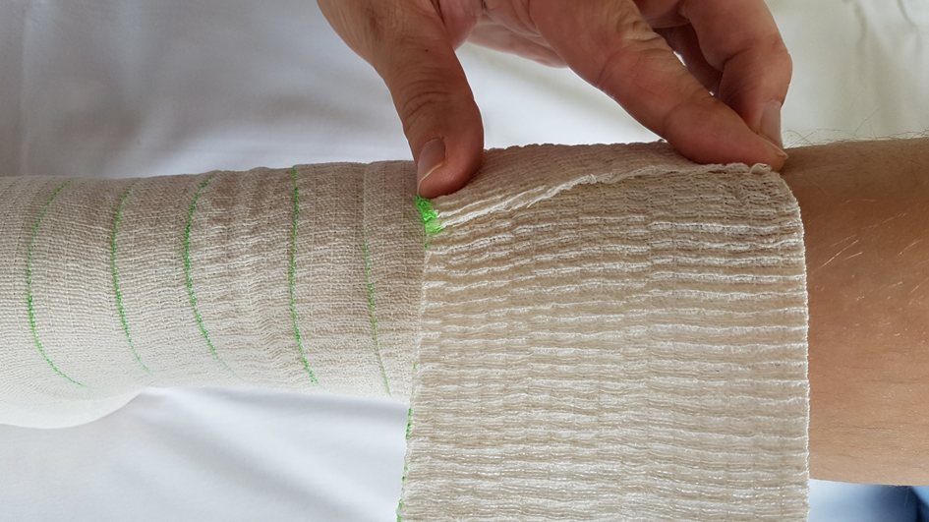
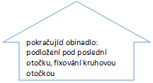
Technika bandáže dolní končetiny krátkotažným obinadlem – navázání dalšího obinadla

Slide 19
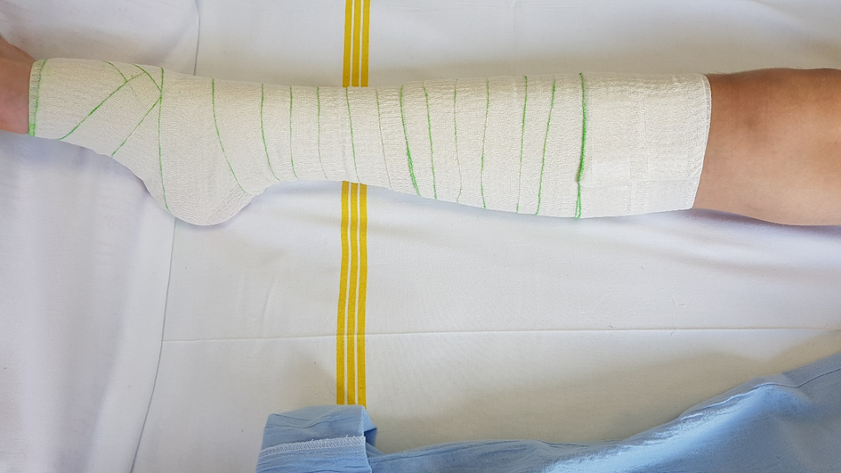
Technika bandáže dolní končetiny krátkotažným obinadlem – nízká bandáž – hoblinový obvaz

Slide 20
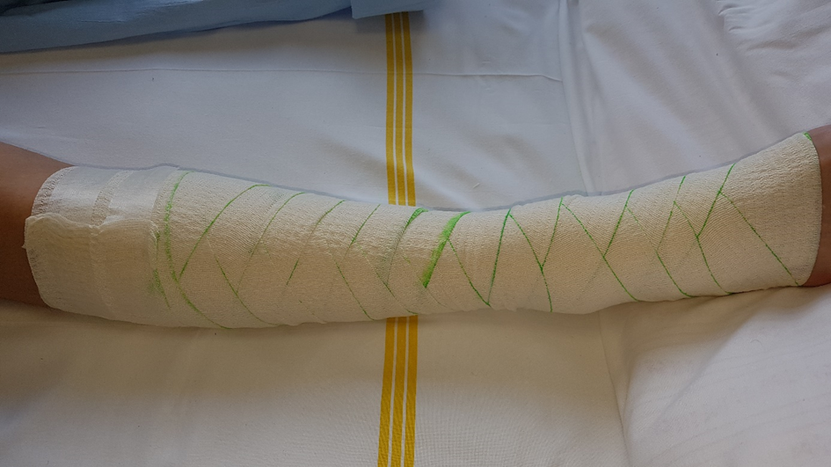
Technika bandáže dolní končetiny krátkotažným obinadlem – nízká bandáž – klasový obvaz

Slide 21
Literatura a zdroje
Beharková, N., Soldánová, D. : Základy ošetřovatelských postupů a intervencí. Elportál Brno, Masarykova univerzita 2019. Základy ošetřovatelských postupů a intervencí | Lékařská fakulta Masarykovy univerzity (muni.cz)
https://www.lecbarany.cz/clanky/nova-videa-o-kompresivni-terapii-na-lecbarany-cz

Slide 22


